Slide 1



Система управления заселения студентов в общежитие
База данных на PostgreSQL
Сагидуллин Эмиль, SFW

Slide 2


Цель и компоненты проекта
Управление общежитиями и комнатами
Хранение данных о студентах
Заселение через договоры
Заселение через договоры
• Обработка заявок на обслуживание

Slide 3
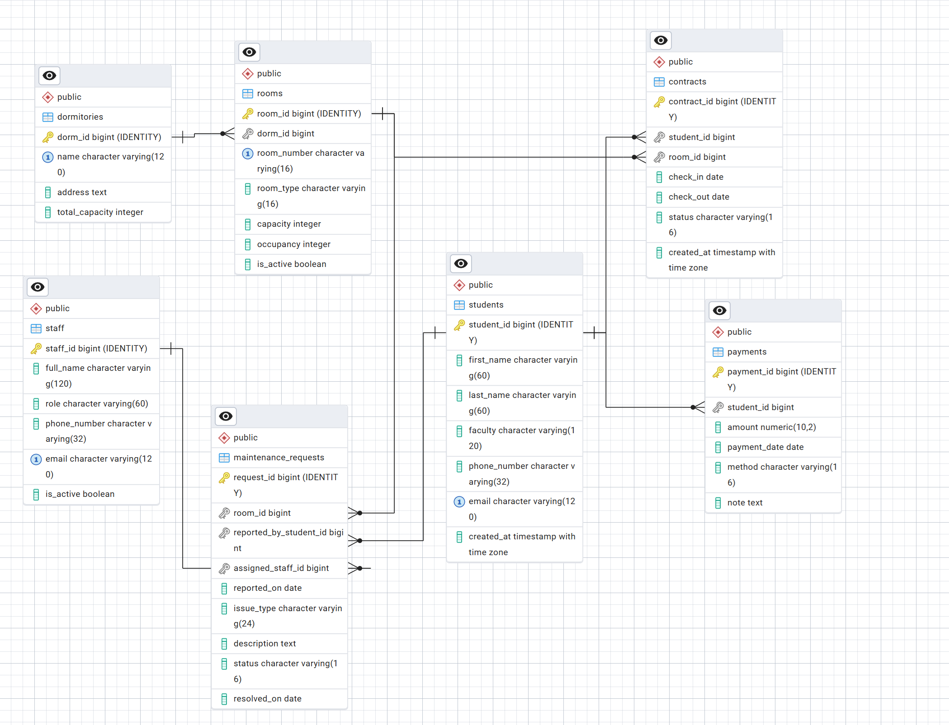
ER-ДИАГРАММА И СТРУКТУРА БАЗЫ ДАННЫХ
Нормализованная схема (3NF)
Связи реализованы через внешние ключи

Slide 4
БИЗНЕС-ПРАВИЛА И ЛОГИКА
• Один активный договор на студента
• Вместимость комнаты не может быть превышена
• Заселение и выселение учитывает даты
• Статус заявок обновляется автоматически
Реализовано с помощью триггеров и функций

Slide 5
ОТЧЁТЫ И АНАЛИТИКА В БАЗЕ ДАННЫХ
ОТЧЁТЫ (BASIC QUERIES)
• Список общежитий и комнат
• Текущая заполненность комнат
• Студенты с активными договорами
• Свободные места в общежитиях
• Открытые заявки на обслуживание
АНАЛИТИКА (ADVANCED QUERIES)
• Процент заполненности по общежитиям
• Количество студентов по факультетам
• Сумма платежей по месяцам
• Среднее время закрытия заявок
• Использование комнат по типам
Используются GROUP BY, агрегатные функции

Slide 6

ИТОГИ ПРОЕКТА
• Реализована полноценная БД на PostgreSQL
• Использованы представления, триггеры и транзакции
• Поддерживается резервное копирование
Emil Sagidullin
se12373@auca.kg
GitHub: SagidullinEmil

